Slide 1
স্বাগতম

Slide 2
শিক্ষক পরিচিতি
সুরেন মন্ডল
সহকারী শিক্ষক(আইসিটি)
চরদৌলত খান মাধ্যমিক বালিকা বিদ্যালয় surenmondal43@gmail.com
Mob: 01739631843

Slide 3
পাঠ পরিচিতি
পাঠ শিরোনামঃ
ওয়ার্ড প্রসেসিং
বিষয়ঃ তথ্য ও যোগাযোগ প্রযুক্তি
শ্রেণিঃ সপ্তম
অধ্যায়ঃ চতুর্থ

Slide 4
শিখনফল
এই পাঠ শেষে শিক্ষার্থীরা---
ওয়ার্ড প্রসেসর কী বলতে পারবে
এম এস ওয়ার্ড এর টুলবার পরিচিতি জানতে পারবে
ওয়ার্ড প্রসেসর ব্যবহারের নিয়ম বর্ণনা করতে পারবে
স্প্রেডশিট ব্যবহার করে হিসাব-নিকাশ করতে পারবে।

Slide 5
নিচের ছবিগুলি লক্ষ্য করি ও চিন্তা করি

Slide 6
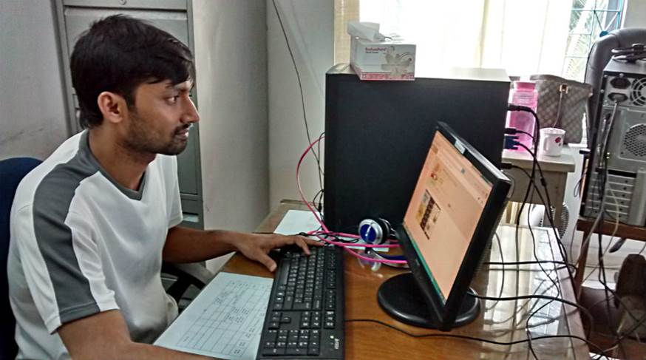

Slide 7
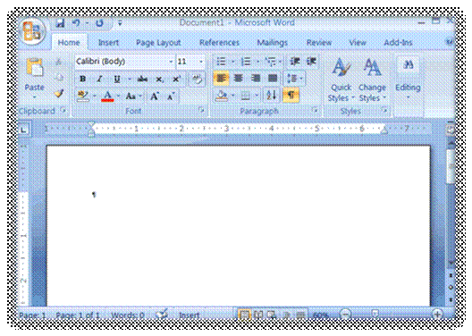
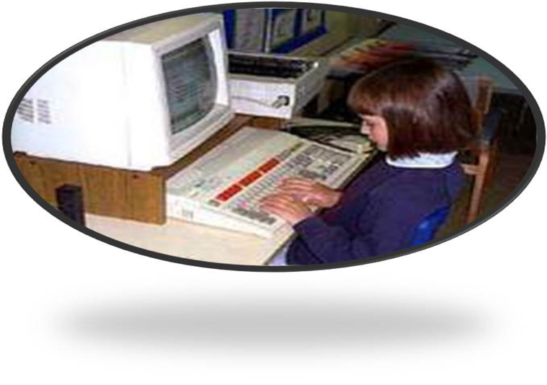
ওয়ার্ড প্রসেসিং এ লেখার কাজ আরম্ভ---

Slide 8
ওয়ার্ড প্রসেসিং কি?
ওয়ার্ড শব্দের অর্থ হচ্ছে শব্দ এবং প্রসেসিং শব্দের অর্থ হচ্ছে প্রক্রিয়াকরন । ওয়ার্ড প্রসেসিং শব্দের অর্থ হচ্ছে শব্দ প্রক্রিয়াকরন । লিখিত শব্দকে কম্পিউটারের মাধ্যমে প্রসেস করে ডকুমেন্ট বা দলিল তৈরি করার পদ্ধতিকে ওয়ার্ড প্রসেসিং বলে ।
ইহা Microsoft অফিসের একটি অংশ।
Microsoft Word কে সংক্ষেপে MS - Word বলা হয়।

Slide 9
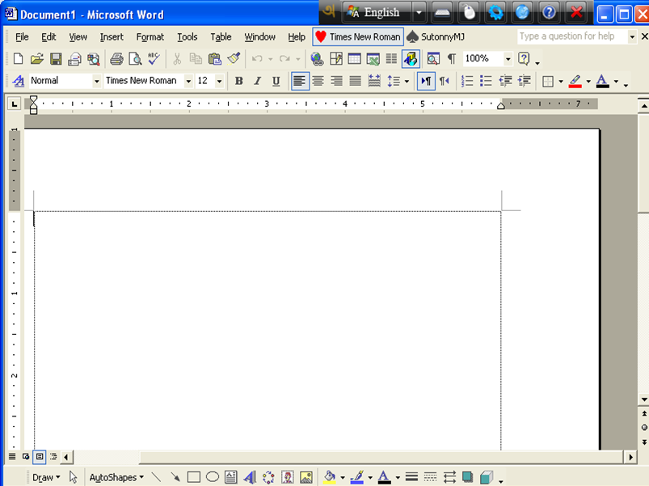
বিভিন্ন টুলবার পরিচিতি
মেনুবার
টাইটেলবার
বাংলাফন্ট
ইংরেজী ফন্ট
ফনরমেটিং টুলবার
রুলার
স্ক্বলবার
ড্রয়িং টুলবার

Slide 10
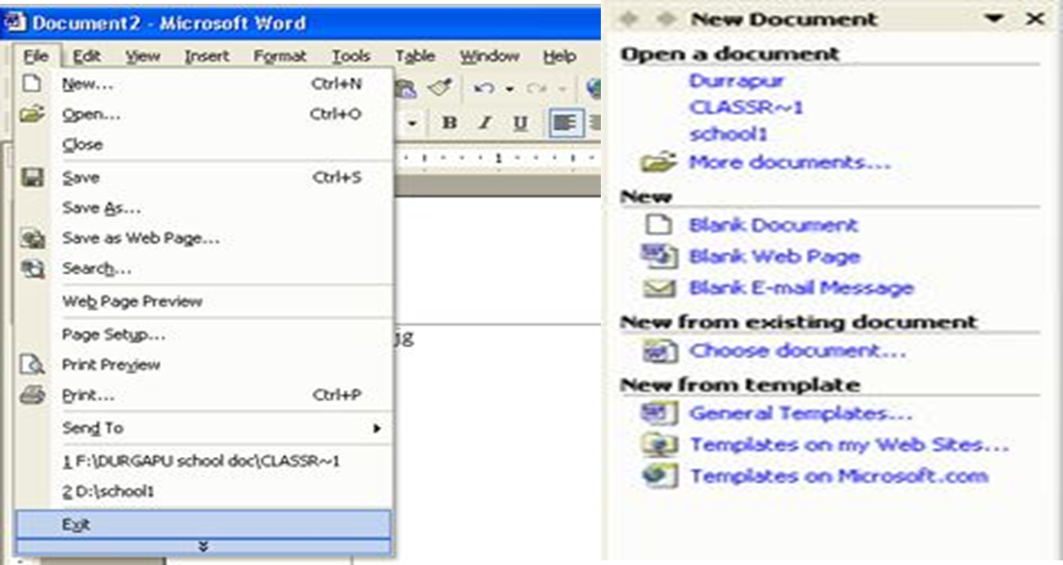
নতুন ফাইল তৈরি করার পদ্ধতি
At First click File Menu →Then Click New →Then Click Blank Document

Slide 11
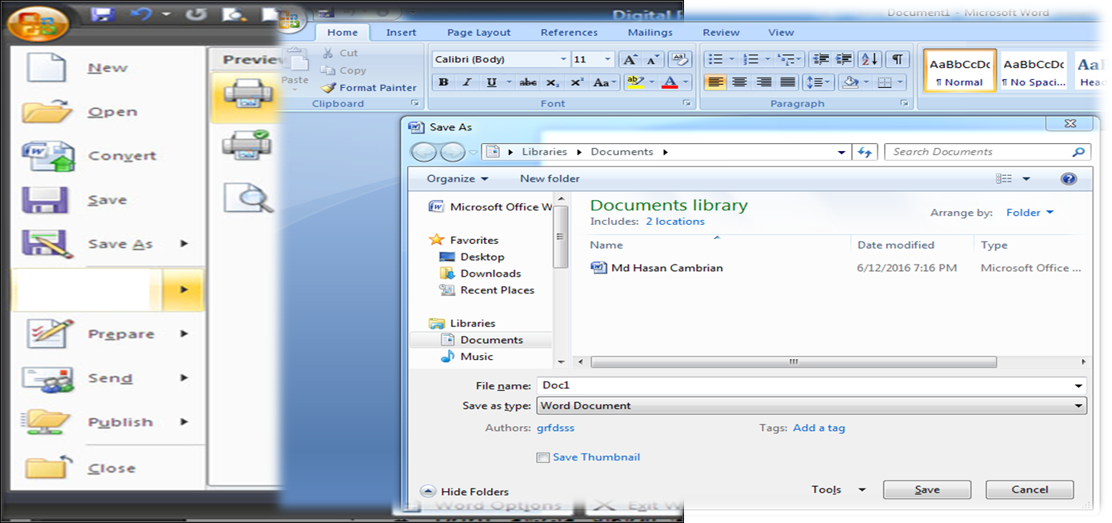
File Save করার পদ্ধতি
At First click File Menu →Then Click Save →Then Type Target File Name →Save Click

Slide 12
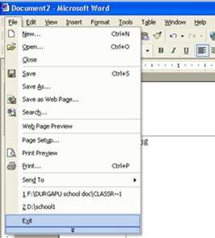
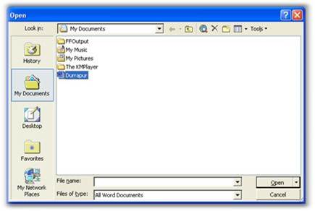
File Open করার পদ্ধতি
At First click File Menu →Then Open Click →Then File Name Select →Open Click

Slide 13
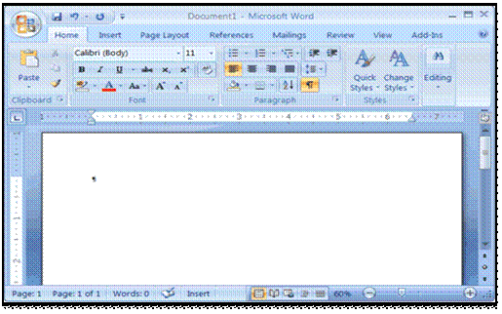
ওয়ার্ড প্রসেসিং এ কাজ করতে গিয়ে আমরা যে সকল সুবিধা পেয়ে থাকি তা হলো-
১। এ প্রোগ্রাম এ নির্ভুল ভাবে লেখালেখির কাজ ও সংশোধনের সুযোগ পাওয়া যায়।
২। লেখার আকার ছোট বড় ও বক্র আকারে উপস্থাপন করা যায়।
৩। ছবি, গ্রাফ, টেবিল, চার্ট সংযোজন করে ডকুমেন্টকে আকর্ষণীয় করা যায়।
৪। একই সাথে একাধিক ডকুমেন্ট নিয়ে কাজ করা যায়।
৫। ডকুমেন্ট সংরক্ষণ করে তা যে কোন সময় ব্যবহার করা যায় ।
৬।ফাইলের ব্যবস্থাপনা সহজ । এছাড়াও আরও নানা সুবিধা রয়েছে।

Slide 14
ওয়ার্ড প্রসেসিং এ বিভিন্ন ফন্ট,রং ও লাইন এর ব্যবধান
ফন্ট বক্র
ফন্ট সাইজ
ফন্ট কালার
লাইন ব্যবধান

Slide 15
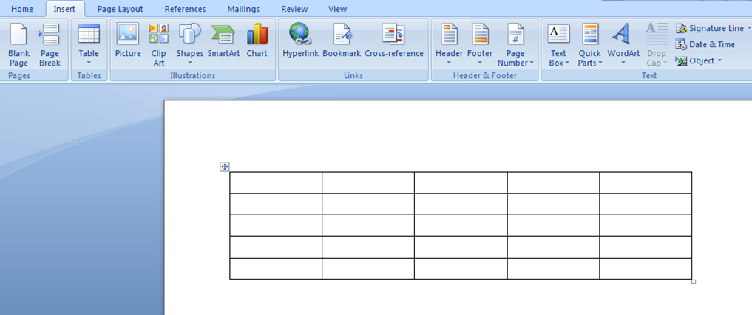
ডকুমেন্টে টেবিল স্থাপন ও ছবি স্থাপন করার নিয়ম
Click Insert Menu → Then click Table → Click Insert Table
Picture : click Picture Icon → Select Picture → Click Insert

Slide 16
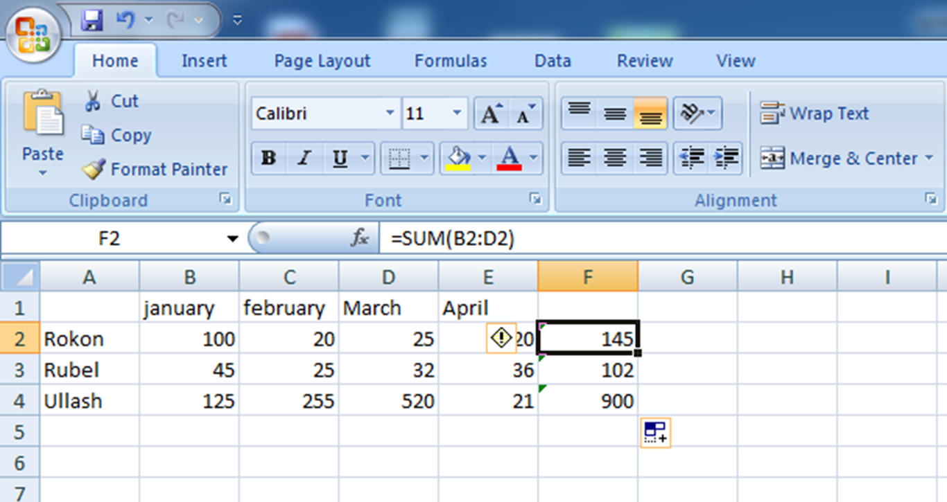
ফর্মূলা ব্যবহার করে হিসাব করা
ফর্মূলার ব্যবহার
Rokon = SUM(B2:D2) Enter Click

Slide 17
অফিস বাটন পরিচিতি
নিউ : নতুন ডকামেন্ট খূলতে এটা ক্লিক করতে হয় ।
ওপেন : নতুন ডকামেন্ট খূলতে এটা ক্লিক করতে হয় ।
সেইভ: ডকুমেন্টকে সংরক্ষণ করতে এখানে ক্লিক করতে হয়
সেইভ এজ : একই ডকুমেন্টকে ভিন্ন নামে সংরক্ষণ করতে
এখানে ক্লিক করতে হয় ।
ক্লোজ : খোলা ডকুমেন্ট বন্ধ করার জন্য এখানে ক্লিক করতে
হয় ।
প্রিন্ট : ডকুমেন্টের লেখা ছাপাতে এখানে ক্লিক করতে হয় ।

Slide 18
দলগত কাজ
১। একটি ডকুমেন্ট প্রস্তুত করে সংরক্ষণ কর।
২। তোমার তৈরিকৃত একটি ডকুমেন্টে ছবি স্থাপন কর।

Slide 19
মূল্যায়ন
১। ফন্ট বলতে কী বুঝ?
২। সেল বলতে কী বুঝ ?
৩। ওয়ার্ড প্রসেসর ও ওয়ার্ড প্রসেসিং বলতে কী বুঝ?
৪। শব্দ ও প্যারাগ্রাফ কী ?

Slide 20
বাড়ীর কাজ
তালিকা তৈরি করতে ওয়ার্ড প্রসেসরে কোন ধরনের সাজ্জসজ্জা (ফরমেটিং) ব্যবহার করা হয়। উদাহরণসহ বর্ণনা কর।

Slide 21
ধন্যবাদ

